Slide 1
Путеводитель по святым местам края
ГПОУ «Читинский техникум отраслевых технологий и бизнеса»
Выполнил: Бастригин Максим Александрович, студент группы ИКСиСС-20-1

Slide 2
Содержание
Национальный парк «Алханай»;
Агинский дацан «Дэчен Лхундублинг»;
Свято-Воскресенский Собор;
Кафедральный собор Казанской иконы Божией Матери;
Петровский некрополь декабристов;
Торейский дуган;
Часовня Александра Невского;
Читинский дацан «Дамба Брайбунлинг».

Slide 3
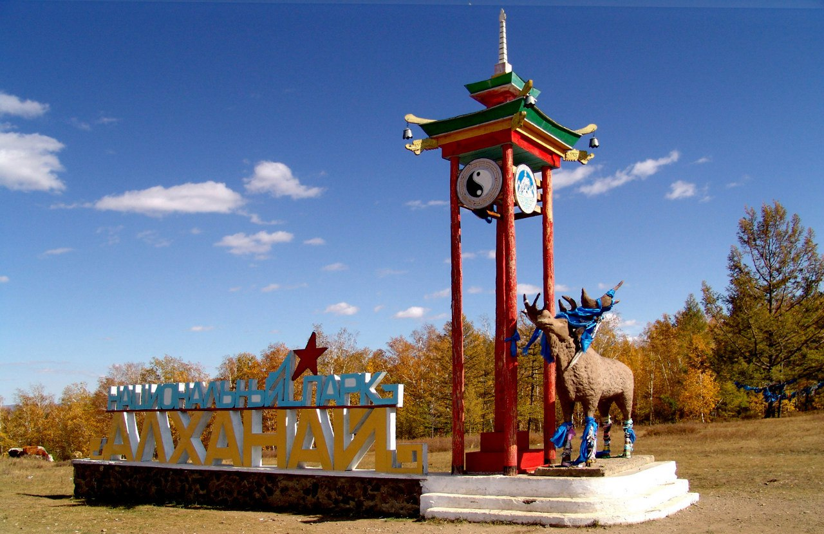
Национальный парк «Алханай»

Slide 4
Национальный парк «Алханай»
Алханай - это живописный горный массив, величественно возвышающийся над просторами степных и лесостепных ландшафтов юга Забайкальского края, привлекающий туристов целебными минеральными источниками и буддийскими святынями алханайского природно-культового комплекса.
Узкие каньонообразные ущелья, чистейшая вода холодных целебных источников, диковинные ка­менные «реки» на крутых склонах гор, причудливой формы останцовые скалы, имеющие каждая свое название - все это Алханай. Алханай относится к пяти священным вершинам северного буддизма.
В Алханае богатый растительный и животный мир, сформировавшийся на стыке степей, лесов и высокогорий. Здесь отмечено более 340 видов растений, около 180 из которых находит применение в официальной и народной, в том числе тибетской медицине.

Slide 5
Агинский дацан «Дэчен Лхундублинг»

Slide 6
Агинский дацан «Дэчен Лхундублинг»
Агинский дацан, объект культурного наследия федерального значения, расположен в селе Амитхаша. Основан он в 1811 году в местности Булактуй напротив горы Улиртуй и реки Аги. Общая конструкция одноглавого православного храма была приспособлена под малый ламаистский храм, дуган, который строился в 1811–1816 годах. Освященный храм получил название «Дэчен Лхундублинг», в переводе с тибетского - «Обитель спонтанной реализации великого блаженства». Божествами-хранителями дацана стали Джамсаран, монголо-тибетский Бог войны, и Лхамо, прославленная женская Богиня в буддизме.

Slide 7
Свято-Воскресенский Собор

Slide 8
Свято-Воскресенский Собор
Строительство Воскресенского собора Нерчинска началось в 1814 году. В соборе три престола: центральный - Воскресения Христова; южный - Благовещения Пресвятой Богородицы; северный - во имя святителя и чудотворца Николая.
В годы советской власти снесена колокольня, а храм закрыт. Много лет в соборе размещался Нерчинский краеведческий музей.
В 1998 году храм возвращен верующим. С тех пор ведутся реставрационные работы: в 2013 году на средства пожертвований жителей города Нерчинска и Нерчинского района установлен купол, в 2014 году восстановлена колокольня, приобретены и установлены колокола.

Slide 9
Кафедральный собор Казанской иконы Божией Матери

Slide 10
Кафедральный собор Казанской иконы Божией Матери
Кафедральный собор заложен 6 декабря 2001 года, освящён 26 сентября 2004 года. Главный придел освящен в честь Казанской иконы Божией Матери, правый придел - в честь святого благоверного князя Александра Невского, левый придел - в честь Царственных Страстотерпцев.
В цоколе собора находится храм-крестильня во имя святого равноапостольного князя Владимира. Высота колокольни - свыше 60 метров, высота главного купола - 47 метров.
Выполнен храм во владимиро-суздальском стиле, присущем большинству церковных строений XIV - XVI века.

Slide 11
Петровский некрополь декабристов

Slide 12
Петровский некрополь декабристов
Некрополь расположен на краю городского кладбища Петровска-Забайкальского на высоком бугре. Здесь похоронены декабристы и их близкие: дочь декабриста И.А. Анненкова А. Анненкова, декабрист И.И. Горбачевский, А. Ивашев – сына декабриста В.П. Ивашова, С.Р. Лепарский – начальник Нерчинских заводов, А.Г. Муравьева – жена декабриста Н.М. Муравьева (склеп), О. Муравьева – дочь декабриста Н.М. Муравьева (склеп), декабрист А.С. Пестов, И. Фонвизин – сына декабриста М.А. Фонвизина.

Slide 13
Торейский дуган

Slide 14
Торейский дуган
Буддийский храм «Торейский дуган» торжественно открыт 23 августа 2012 года. Это единственный буддийский храм на территории Ононского района.
Стоит отметить, что Торейский дуган построен на пути следования буддийских лам в Россию, а ныне стал началом возрождения буддизма в Ононских и Торейских степях. Жители окрестных сел также начинают в дугане возводить субурганы ламам, уроженцам Торейской степи, которые молились за здраво и благо всех живых существ на планете.

Slide 15
Часовня Александра Невского

Slide 16
Часовня Александра Невского
Часовня Александра Невского на Титовской сопке освящена в сентябре 2001 года в день памяти святого Благоверного Великого князя Александра Невского. Строительство часовни длилось всего несколько месяцев. 14 июня начались первые строительные работы, а уже 24 августа 2001 года священник Виталий Елисеев освятил крест, установленный на куполе. Икона святого князя Александра Невского для храма была написана читинскими художниками Яном и Еленой Шпталовыми.
Место нынешнего месторасположения часовни выбрано не случайно. В 1891 году цесаревич Николай Александрович, наследник российского престола, посещал Читу во время путешествия по Забайкалью и побывал на Титовской сопке.

Slide 17
Читинский дацан «Дамба Брайбунлинг»

Slide 18
Читинский дацан «Дамба Брайбунлинг»
Читинский дацан начал строиться в 2002 году. Инициатором строительства был ширээтэ Лама Агинского дацана Цырен Дондукбаев. В 1992 году он обратился в администрацию города с просьбой выделить земельный участок для строительства буддийского монастыря. Место под будущий дацан освятили 26 мая 2001 года.
В апреле 2006 года будущий дацан был объявлен резиденцией Дид Хамбо по Забайкальскому краю. Атрибуты буддийской традиционной сангхи были установлены на здании дацана в октябре 2007 года. В период с осени 2008-го до начала 2009 года с западной, восточной и северной сторон дацана были возведены три конструкции с резьбой и кровлей из черепицы, на которые установили молитвенные барабаны.
Освящение нового дацана прошло 15 августа 2010 года.

Slide 19
Источники
https://russia.travel – [Электронный ресурс];
https://ru.wikipedia.org - [Электронный ресурс];

